Slide 1
Reconocimiento facial con PCA y KPCA
Grupo 11
Benítez, Perazzo, Garrigó, Saqués, Balaguer

Slide 2
Objetivos del trabajo
Detección de caras utilizando diferentes algoritmos:
Principal Component Analysis (PCA)
Kernel Principal Component Analysis (KPCA)
Implementación de un algoritmo para hallar autovectores y autovalores:
Quotient-Difference Algorithm (QR)
Hessemberg Matrix
Descomposición QR con reflectores de Householder
Para la clasificación usamos:
Support Vector Machines (SVM)

Slide 3
PCA
Uno de sus objetivos principales es hallar las direcciones de mayor varianza de los datos.
Otro objetivo relevante es reducir la dimensionalidad del problema, o bien hacerlo computacionalmente más rápido. Debido a esto, las autocaras de la matriz de covarianza se obtienen a partir de los autovectores de una matriz de menor dimensión. Luego se seleccionan las primeras N correspondientes a los autovalores más significativos.
Se cuenta con un “training set” que representa la base de datos con las caras de los individuos.
La cara a reconocer se proyecta en función de las autocaras representativas de la base de datos.
Como la solución se obtiene a partir de una aproximación lineal resulta útil aplicarlo cuando los datos tienen esta distribución. Este no es nuestro caso dado que factores como la iluminación, la orientación de la cara y las expresiones faciales genera una distribución heterogénea de los datos.

Slide 4
PCA
Cálculo de la cara media.
Centralización del “training set” (restar la cara media).
Autovectores y autovalores de la matriz de baja dimensionalidad.
Autocaras y autovalores de la matriz de covarianza a partir de los autovectores y autovalores del paso previo.
Selección de los N autovectores más significantes.
Proyección del “training set” como combinación lineal de las autocaras.
Proyección de la cara de input como combinación lineal de las autocaras.
Proceso de clasificación.

Slide 5
Alta dimensionalidad
A A
Matriz de covarianza
v
Selección de las N autocaras más relevantes
u
v
u
Siendo ,
los autovectores de cada espacio correspondiente.
A A
A
u
v
Baja dimensionalidad

Slide 6
KPCA
Uno de sus objetivos principales es hallar las direcciones de mayor varianza de los datos.
Otro objetivo relevante es reducir la dimensionalidad del problema. Debido a esto, se seleccionan las primeras N autocaras correspondientes a los autovalores más significativos.
Se cuenta con un “training set” que representa la base de datos con las caras de los individuos.
La cara a reconocer se proyecta en función de las autocaras representativas de la base de datos.
Dado que los datos obtenidos de la vida cotidiana por lo general no cuentan con una distribución semejante a la lineal se opta por usar KPCA. Se mapean los datos a un espacio de mayor dimensionalidad para hallar las direcciones no-lineales de mayor varianza de nuestro espacio actual.
Utiliza el “Kernel Trick” para obtener los resultados de los datos mapeados a la alta dimensionalidad sin tener que computarlos en la misma. Para esto usa una de las funciones kernel y el producto interno.

Slide 7
KPCA
Centralización del “training set”.
Realización del “Kernel Trick” a partir de la función kernel y el producto interno.
Autocaras y autovalores de la matriz de covarianza.
Selección de los N autovectores más significantes.
Proyección del “training set” como combinación lineal de las autocaras.
Proyección de la cara de input como combinación lineal de las autocaras.
Proceso de clasificación.

Slide 8
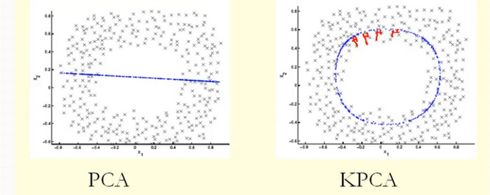
PCA vs KPCA

Slide 9
Algoritmo QR
Se utiliza para calcular los autovalores y autovectores de una matriz.
Converge a la forma de Schur.
En la matriz triangular los autovalores están contenidos en la diagonal.
Optimización por forma de Hessenberg
Corrimientos
Wilkinson: Aproximar autovalores de una matriz 2x2
Triviales: Tomar extremo inferior derecho de la matriz

Slide 10
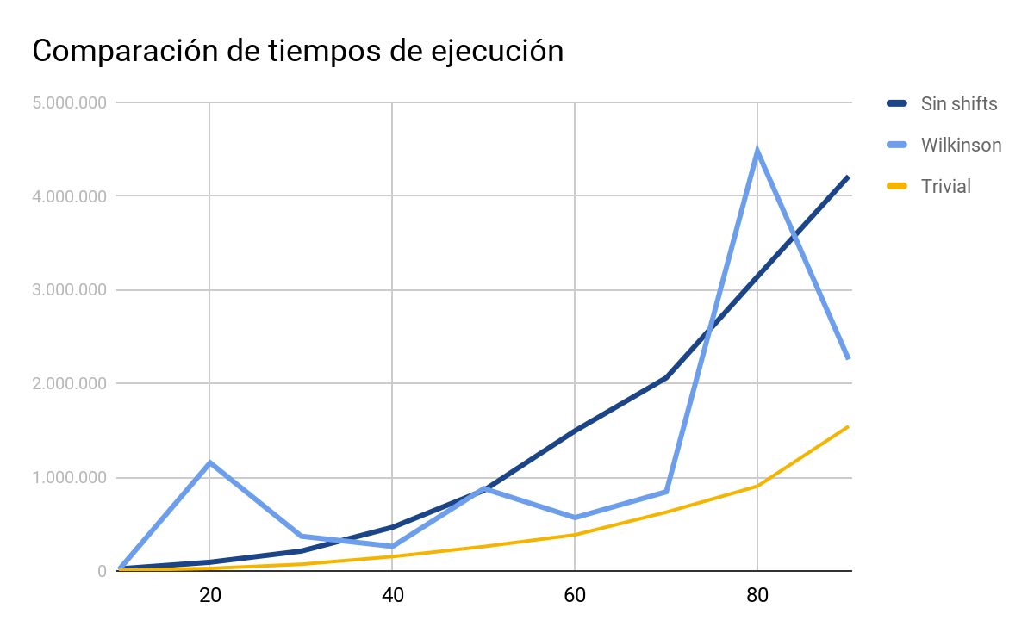
Resultados análisis de Algoritmos QR
A diferencia de lo que se esperaba, Wilkinson no fue el más performante.
Los cálculos de punto flotante lo retrasan.
El corrimiento trivial es performante.

Slide 11
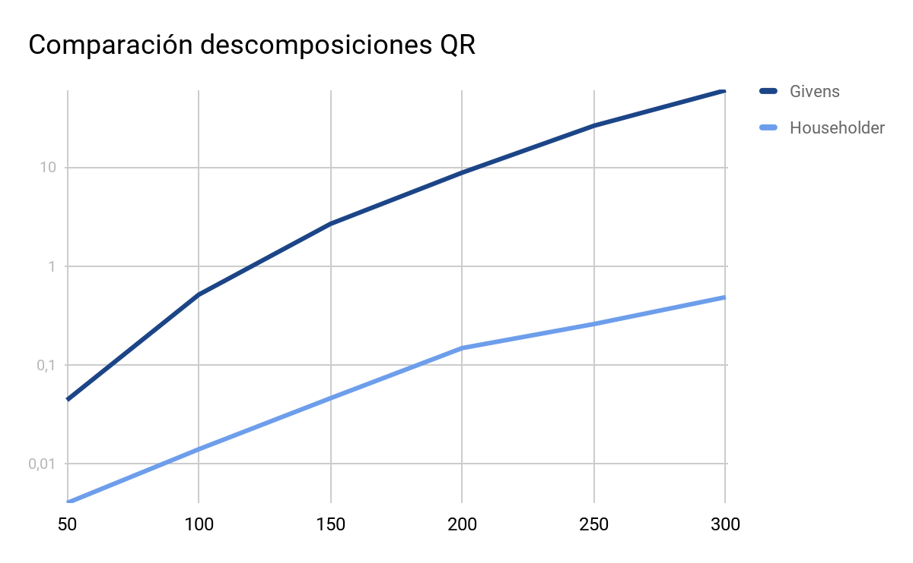
Resultado análisis de Descomposición QR
Como se esperaba, Householder es más performante que Givens.

Slide 12
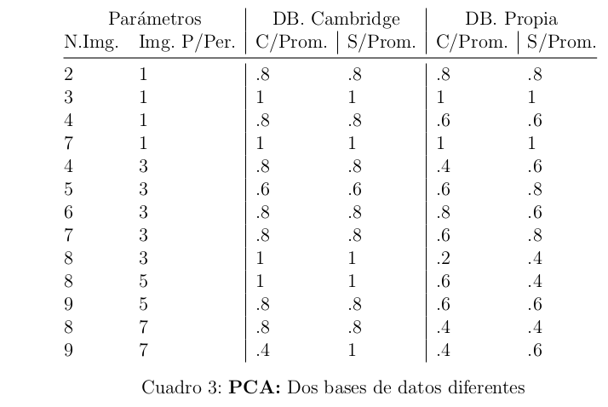
PCA (Promedio vs No Promedio)

Slide 13
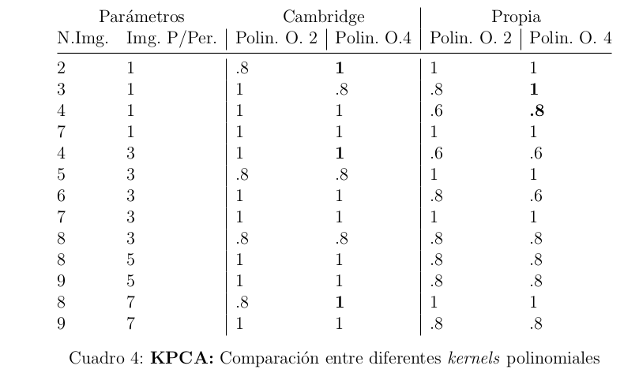
KPCA: Kernels polinomiales

Slide 14
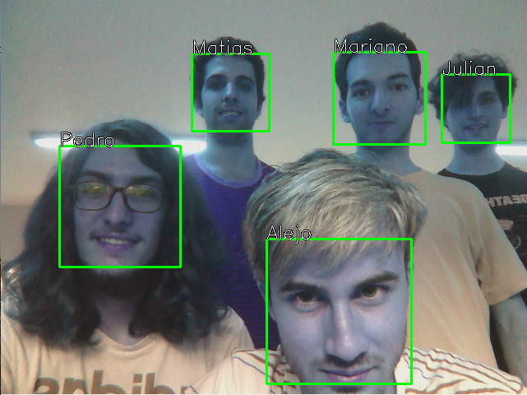
DEMO

